Slide 1
BACKTRACKING

Slide 2
Nhóm 1
Trần Phú Vinh
Đào Trần Anh Tuấn
Lê Trần Hữu Phước

Slide 3
MỤC TIÊU:
Nhận diện được các đặc điểm của bài toán liên quan đến giải thuật Backtracking.
Dạng thuật toán phổ quát (template).
Các ưu/ nhược điểm của giải thuật backtracking.

Slide 4




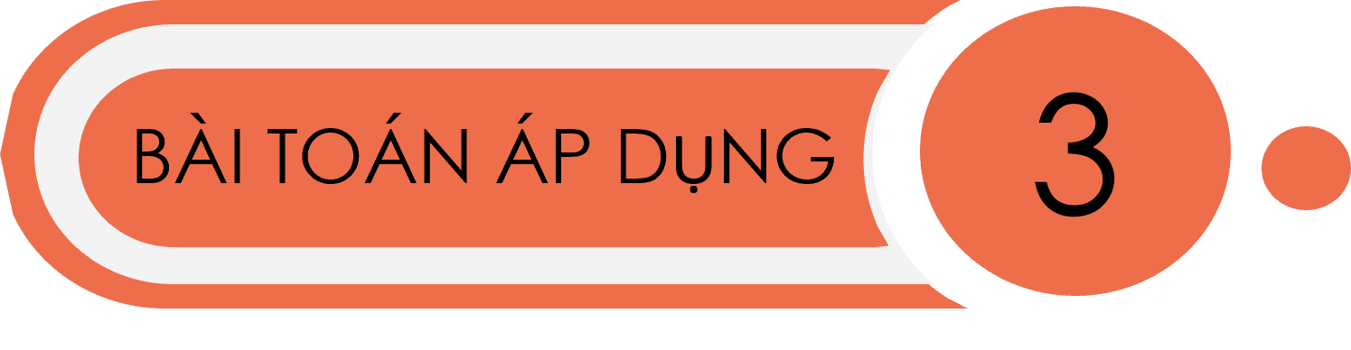
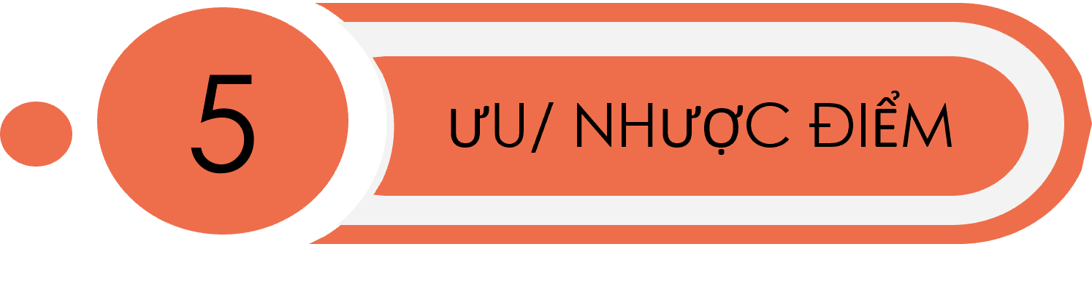
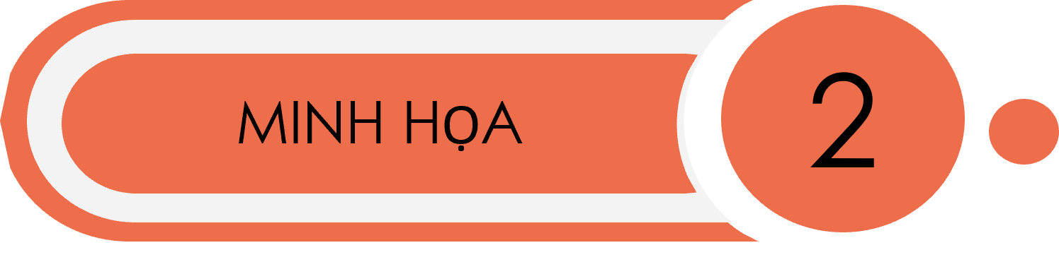
NỘI DUNG
1
BACKTRACKING

Slide 5
Đặt vấn đề:
Có bao nhiêu cách xếp 2 bạn nam và một bạn nữ ngồi thành một hàng ngang sao cho bạn nữ không được ngồi giữa?
Notes:
Thảo luận về cách giải bài toán Sudoku:
B1:

Slide 6
Backtracking là gì?
Giả sử, bạn phải đưa ra một loạt các quyết định, giữa nhiều sự lựa chọn mà:
Bạn không có đủ thông tin đưa ra lựa chọn của mình.
Mỗi quyết định đều dẫn đến một loạt các lựa chọn khác.
Trong chuỗi các lựa chọn (số lựa chọn có thể lớn hơn 1) có thể là lời giải cần tìm.

Slide 7
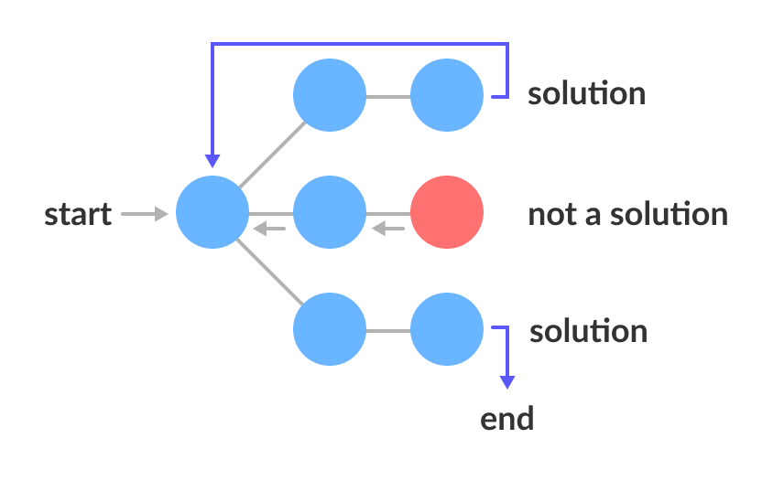
Backtracking là gì?
Thuật toán quay lui (Backtracking) là một kĩ thuật thiết kế giải thuật dựa trên đệ quy.
Ý tưởng của quay lui là tìm lời giải từng bước, mỗi bước chọn một trong số các lựa chọn khả dĩ và đệ quy. Nếu không có cấu hình phù hợp, thuật toán sẽ quay lại bước trước đó và chọn cấu hình khác.
Người đầu tiên đề ra thuật ngữ này (backtrack) là nhà toán học người Mỹ D. H. Lehmer vào những năm 1950.

Slide 8
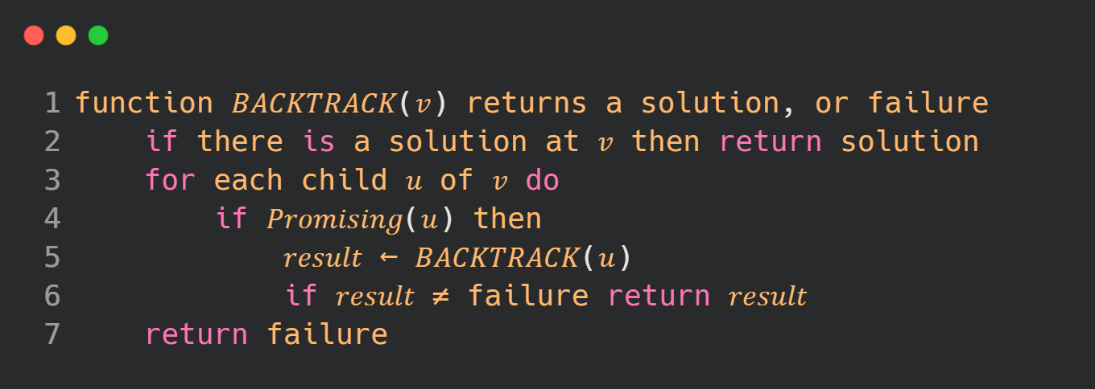
Dạng phổ quát thuật toán

Slide 9
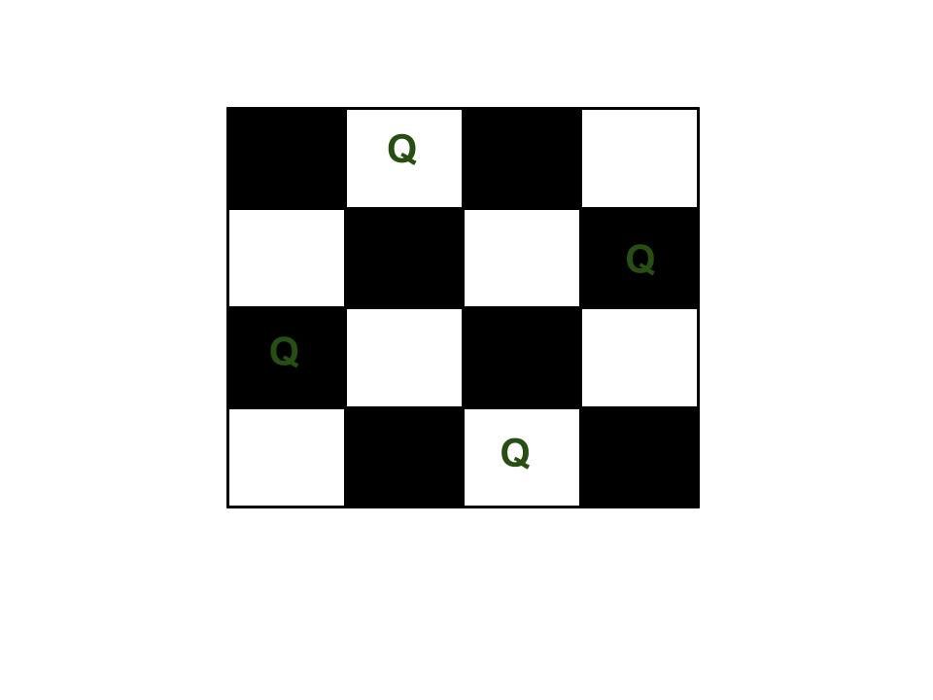
N-QUEENS PROBLEM
N-queen là bài toán tìm cách đặt N quân hậu trên một bàn cờ có kích thước N x N sao cho không có 2 quân hậu nào có thể tấn công được nhau.
VD: N = 4, ta sẽ có một trong các kết quả như sau:
Input: Một số nguyên N
Output: ma trận nhị phân kích thước NxN

Slide 10
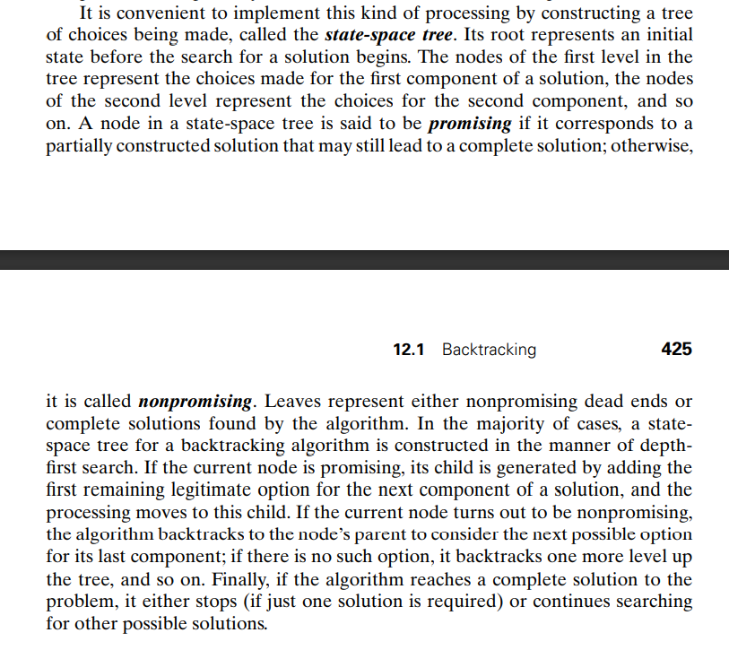

Slide 11
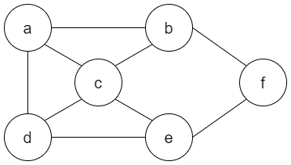
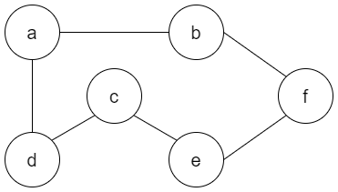
HAMILTONIAN CIRCUIT
Chu trình Hamilton:$a→b→f→e→c→d→a$
Notes:
Giới thiệu chu trình hamilton

Slide 12
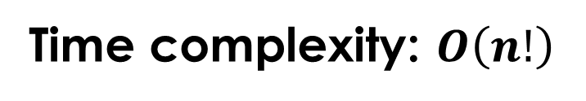
State-space tree
0
a
1
b
2
9
c
f
a
b
3
6
10
d
e
e
c
f
4
7
8
11
d
e
e
d
f
c
12
dead end
5
dead end
f
d
dead end
Time complexity: $O\left(n!\right)$
solution
a

Slide 13
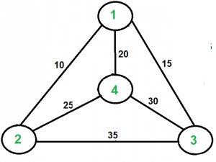
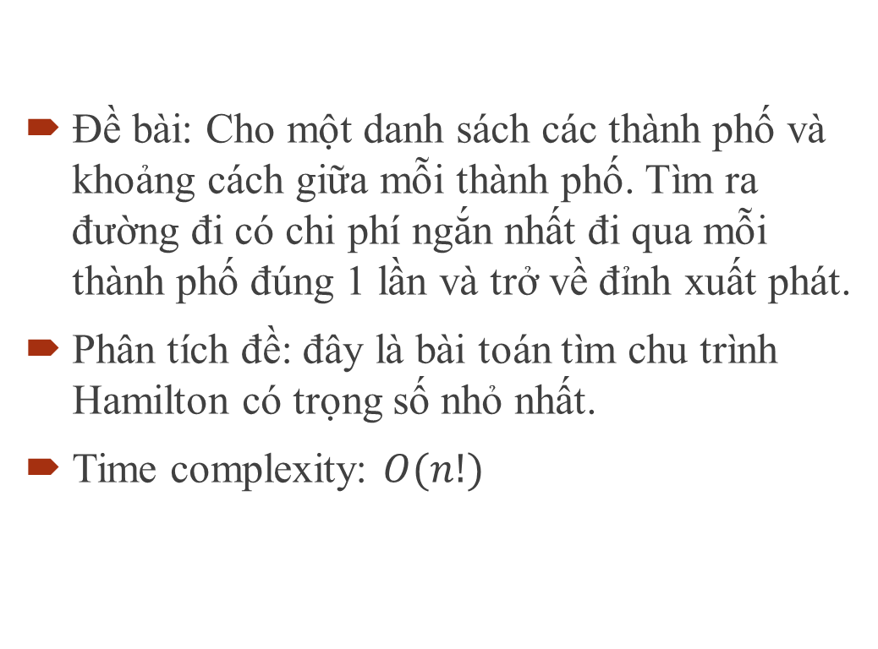
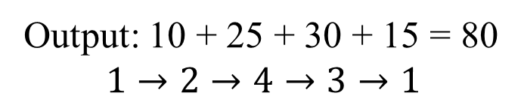
TRAVELING SALESMAN PROBLEM
Đề bài: Cho một danh sách các thành phố và khoảng cách giữa mỗi thành phố. Tìm ra đường đi có chi phí ngắn nhất đi qua mỗi thành phố đúng 1 lần và trở về đỉnh xuất phát.
Phân tích đề: đây là bài toán tìm chu trình Hamilton có trọng số nhỏ nhất.
Time complexity: $O(n!)$
Output: 10 + 25 + 30 + 15 = 80
$$1→2→4→3→1$$

Slide 14
ƯU ĐIỂM
Việc quay lui là thử tất cả các tổ hợp để tìm được một lời giải. Thế mạnh của phương pháp này là nhiều cài đặt tránh được việc phải thử nhiều trường hợp chưa hoàn chỉnh, nhờ đó giảm thời gian chạy.
Notes:
Thảo luận

Slide 15
NHƯỢC ĐIỂM
Nhược điểm: trong trường hợp xấu nhất độ phức tạp của quay lui vẫn là cấp số mũ. Vì nó mắc phải các nhược điểm sau:
Rơi vào tình trạng "thrashing": quá trình tìm kiếm cứ gặp phải bế tắc với cùng một nguyên nhân.
Thực hiện các công việc dư thừa: mỗi lần chúng ta quay lui, chúng ta cần phải đánh giá lại lời giải trong khi đôi lúc điều đó không cần thiết.
Không sớm phát hiện được các khả năng bị bế tắc trong tương lai. Quay lui chuẩn, không có cơ chế nhìn về tương lai để nhận biết được nhánh tìm kiếm sẽ đi vào bế tắc.
Notes:
Giải thích ý 1: gặp phải bế tắc với cùng một nguyên nhân. (CDEF, CEF)
Ý 2: (CDEF, CEF) EF đã được đánh giá trước đó là bế tắc.
Ý 3: khi đi vào B và qua đỉnh C sẽ luôn bế tắc.

Slide 16
ỨNG DỤNG
Tìm đường mê cung.
Auto correction.
Knapsack problem.
Sudoku, minesweeper…

Slide 17

SUBSET SUM
Hãy tìm các tập con thuộc tập $A=\{a_{1},….,a_{n}\}$gồm $n$ số nguyên dương sao cho tổng các phần tử của từng tập con tìm được được phải bằng một số nguyên dương $d.$

Slide 18
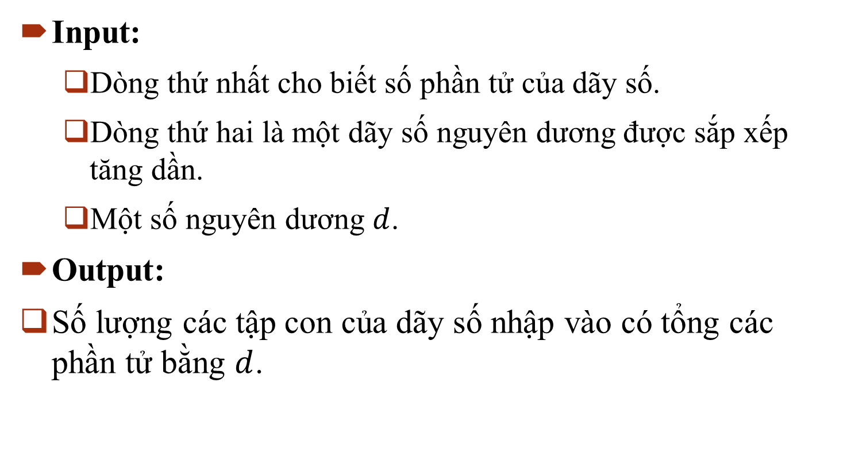
SUBSET SUM
Input:
Dòng thứ nhất cho biết số phần tử của dãy số.
Dòng thứ hai là một dãy số nguyên dương được sắp xếp tăng dần.
Một số nguyên dương $d$.
Output:
Số lượng các tập con của dãy số nhập vào có tổng các phần tử bằng $d$.

Slide 19
BTVN:
https://www.hackerrank.com/nhom1

Slide 20

YÊU CẦU:
- Nhóm trưởng sử dụng mail trường để đăng ký hackerrank. Chỉ chấm bài cuối cùng mà nhóm trưởng nộp.
Vẽ state-space tree cho trường hợp $A=\left\{1, 5, 6, 9\right\}, d=6$
(hint: nhớ coi tài liệu của thầy). Link nộp bài: btvn
Nộp bài theo tên file: nhom_1.jpg/png.
Deadline: 22/04/2022 at 11:45 PM.
Mọi thắc mắc xin liên hệ qua: 20522161@gm.uit.edu.vn
Notes:
Giải thích yêu cầu, link nộp bài là nộp cho cây

